Slide 1


CHÀO MỪNG QUÝ THẦY CÔ
VỀ DỰ GIỜ THĂM LỚP
Môn Tiếng Việt lớp 1
Bài 73: ươm ươp (Tiết 1)
(Bộ sách kết nối tri thức)
Giáo viên: Lê Thị Thanh Hiền
Lớp : 1A3
Trường: Tiểu học Hưng Đạo

Slide 2

đưŊg

Slide 3


Khởi động
Em hãy đọc bài trang 156/SGK

Slide 4

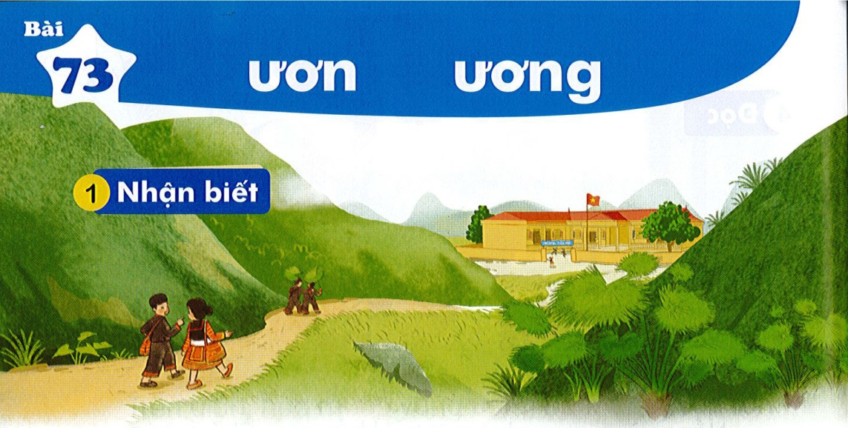
Bài
ươn ương
73
Nhận biết
1
Đương tới trương lươn theo sươn đồi.
̀
̀
.
̀

Slide 5
Đọc
2
ươn
ương
l
ươn
lươn
.

Slide 6
So sánh
ươn
ươn
ương
ươn
g

Slide 7
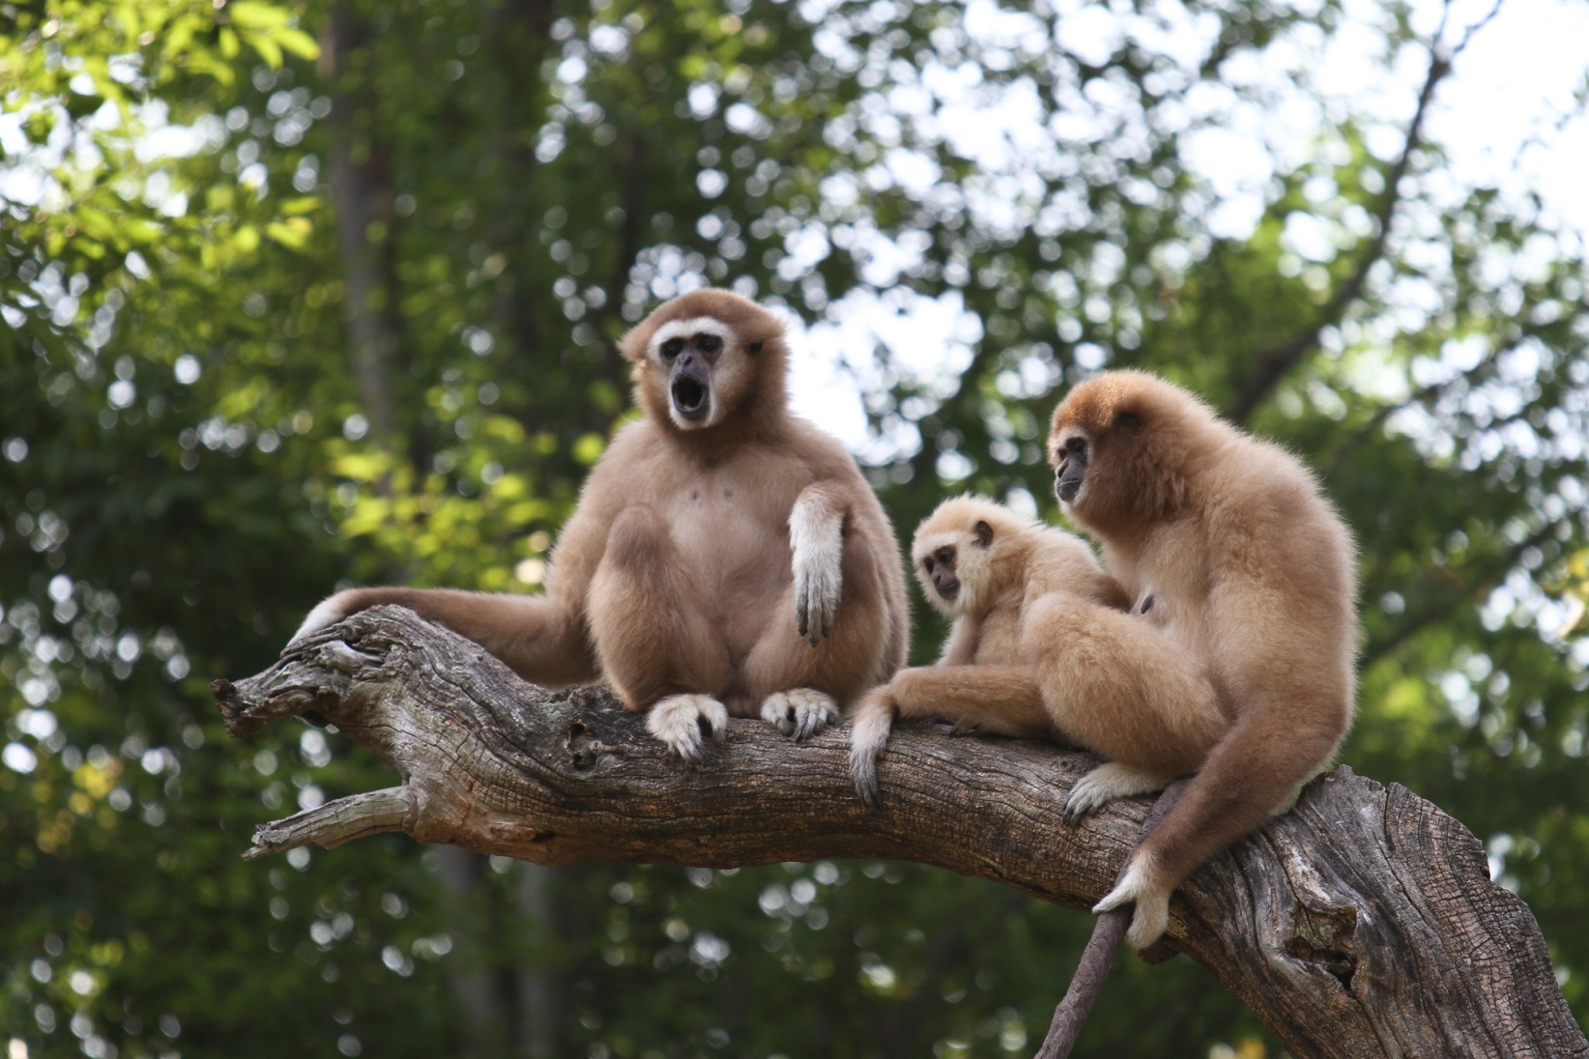
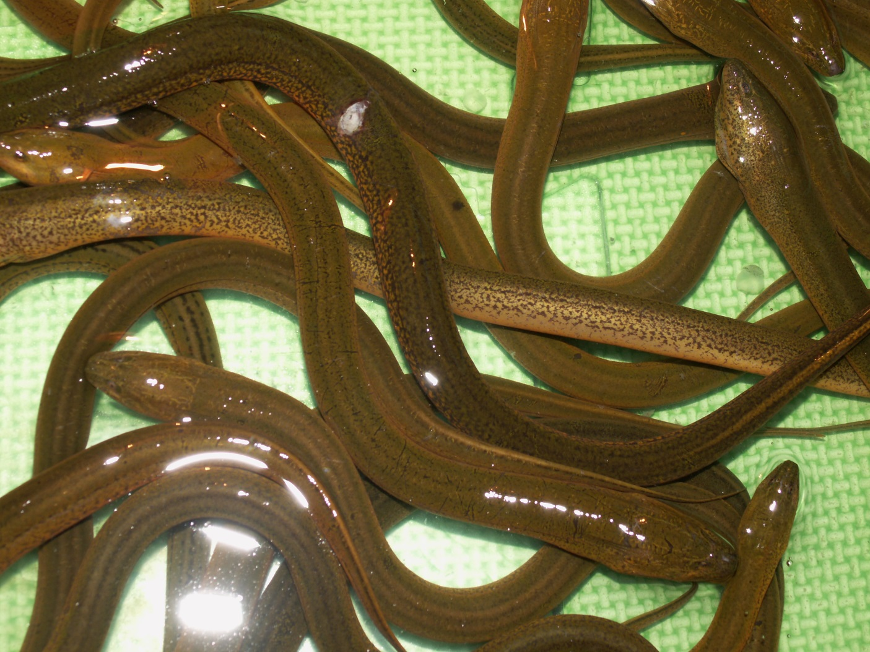
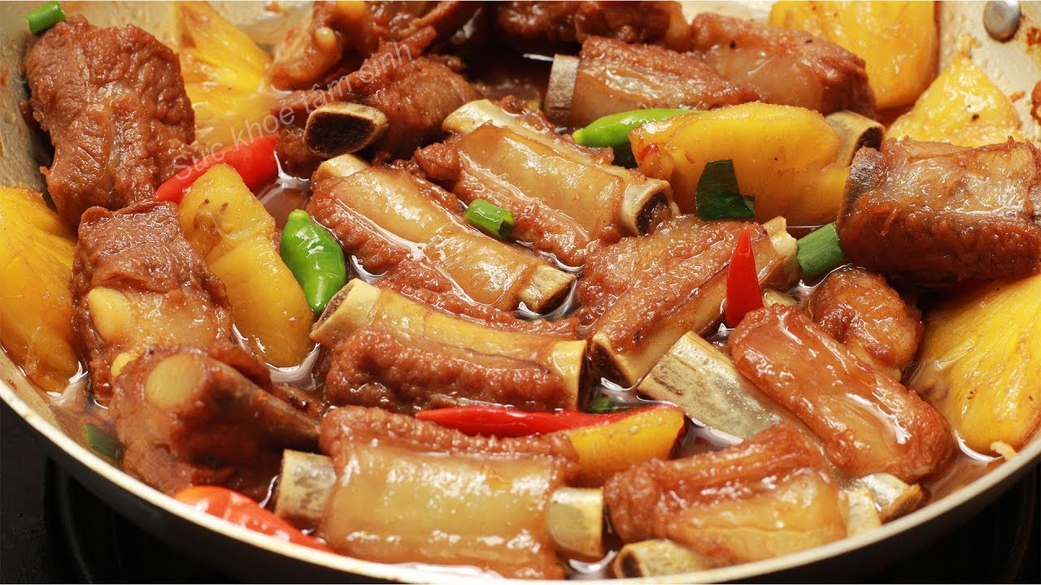

ươn
ươn
ươn
ươn
lươn
rướn
sườn
vượn
Notes:
Rướn: cố vươn thẳng ra phía trước hay vươn cao lên.

Slide 8

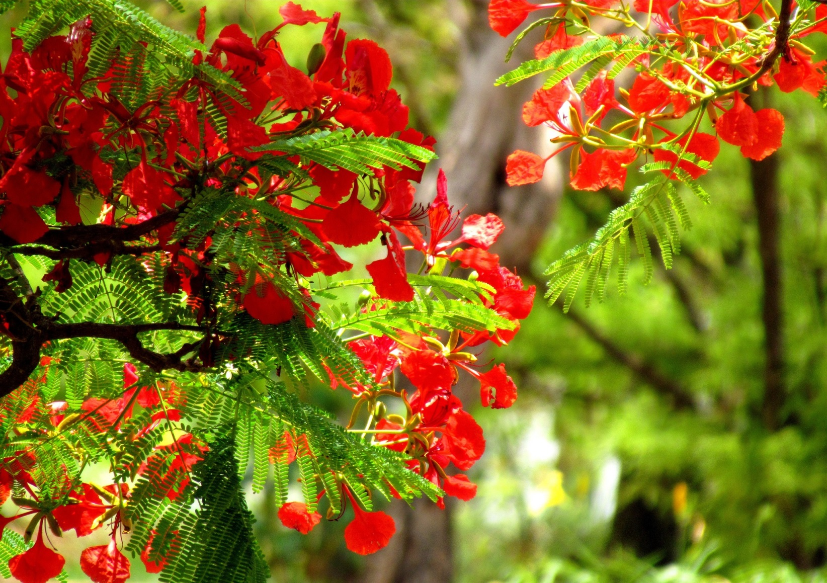
ương
ương
ương
ương
hướng
phượng
sương
tưởng
Notes:
Rướn: cố vươn thẳng ra phía trước hay vươn cao lên.

Slide 9
ươn
ươn
ươn
ươn
lươn
rướn
sườn
vượn
ương
ương
ương
ương
hướng
phượng
sương
tưởng

Slide 10

Thư giãn nào!

Slide 11
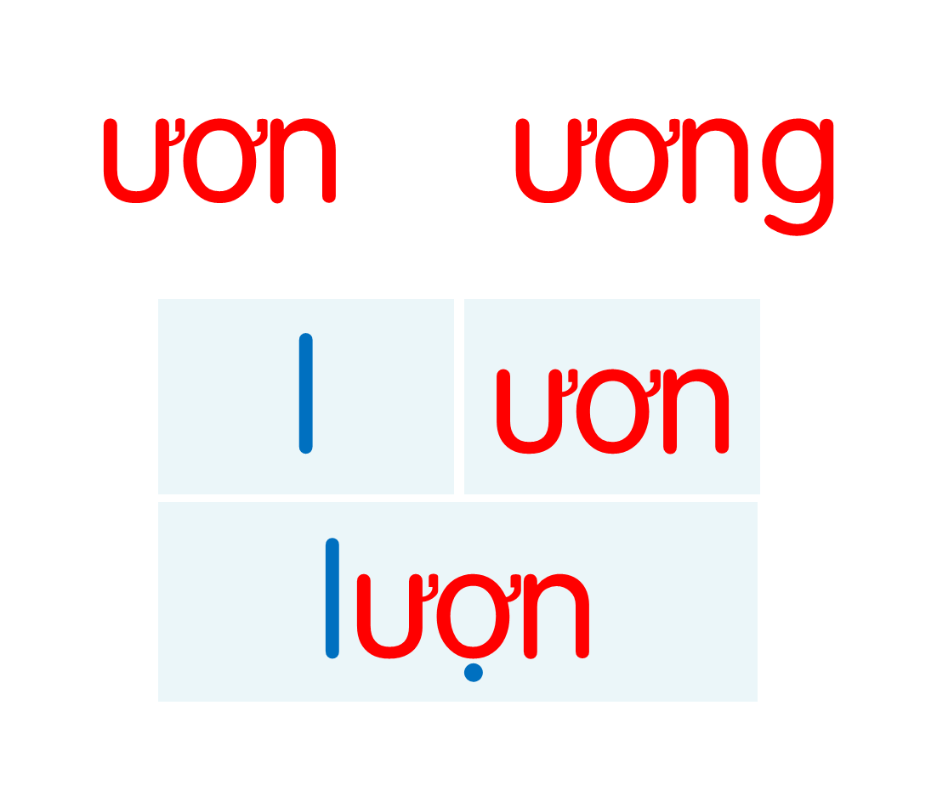
lươn
rướn
sườn
vượn
hướng
phượng
sương
tưởng
Notes:
Ôn lại

Slide 12
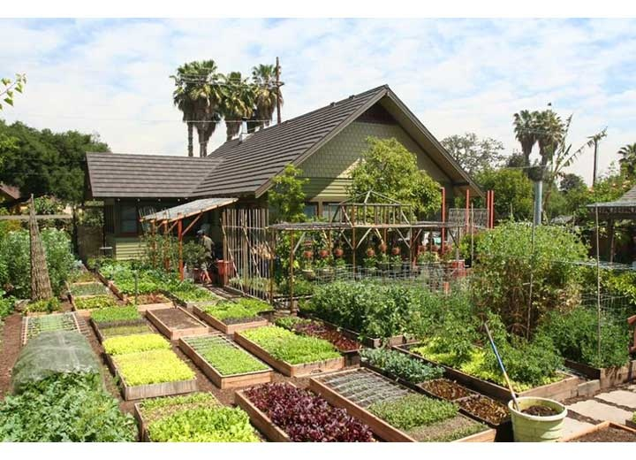
khu vườn
ươn
Notes:
Hay còn gọi là CHIM ĐA ĐA

Slide 13
ương
hạt sương

Slide 14

con đường
ương

Slide 15


khu vườn
hạt sương
con đường

Slide 16
lươn
rướn
sườn
vượn
hướng
phượng
sương
tưởng
khu vườn
hạt sương
con đường
Notes:
Ôn lại

Slide 17
Hướng dẫn viết bảng
3
ŔΩ
ŔΩ

Slide 18


Slide 19
ŔΩg
ŔΩg

Slide 20


Slide 21
νΰŊ
νΰŊ

Slide 22
đưŊg

Slide 23
đưŊg

Slide 24

Viết vở
ŔΩ
ŔΩg
δu νΰŊ
cΪ đưŊg

Slide 25

Dặn dò

